Slide 1
«Правила личной гигиены для дошколят»
МДОУ «Детский сад «Почемучка»
Составили воспитатели: Фадеева А.А.
Смольцева Н.Б.

Slide 2
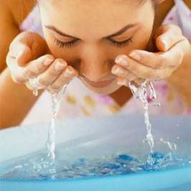
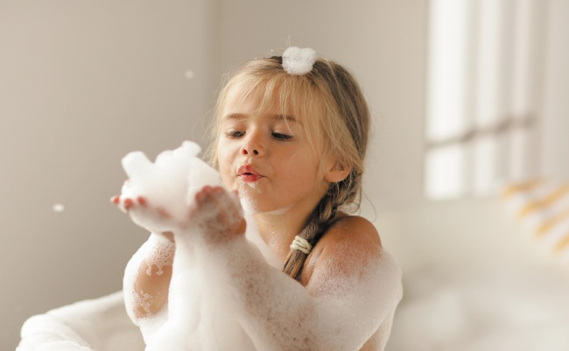
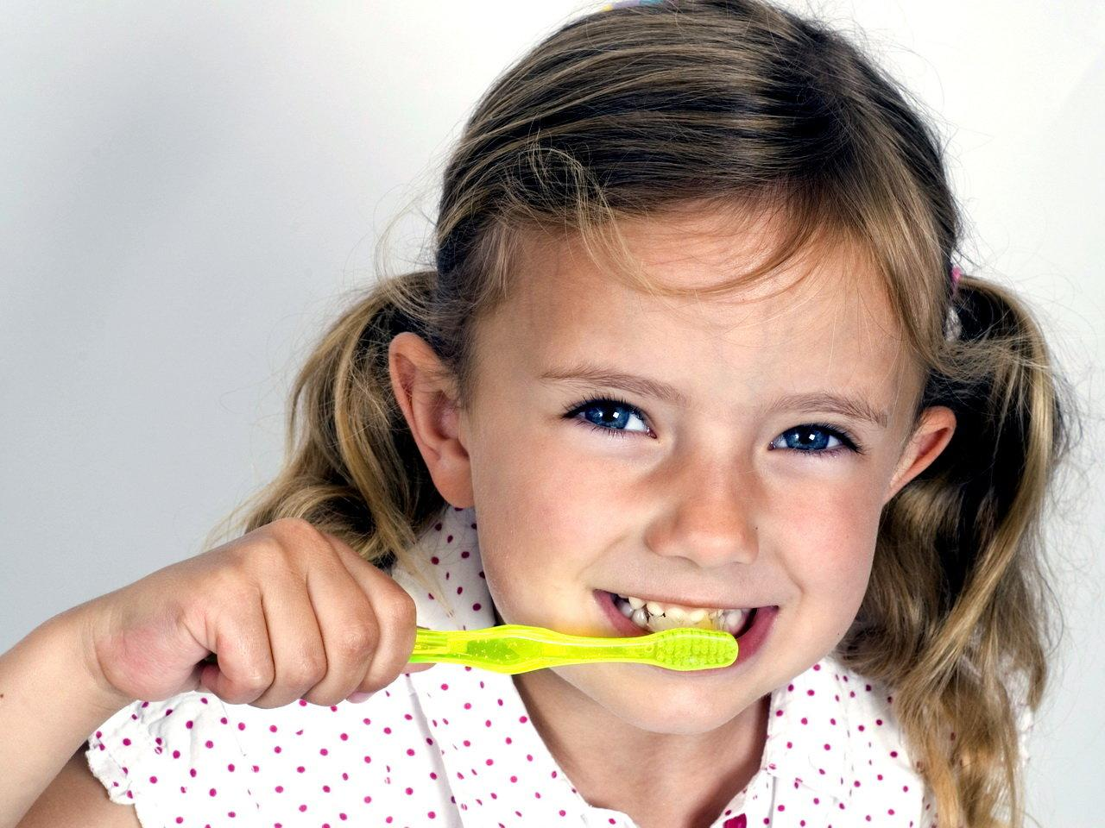

Slide 3
Надо, надо умываться! По утрам и вечерам!

Slide 4
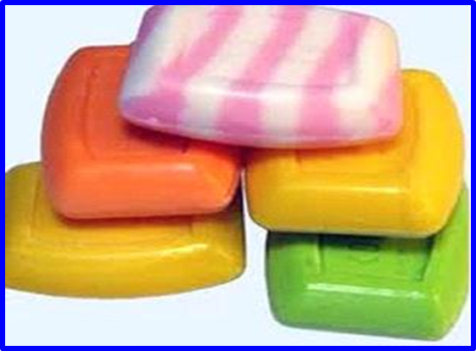
Загадка:
Не люблю грязнуль, нерях,
Грязных шортиков, рубах.
Чтоб без сажи были лица,
Предлагаю всем умыться.
А чтоб тело чистым было,
Вам поможет в этом…

Slide 5
От простой воды и мыла у микробов тает сила!

Slide 6
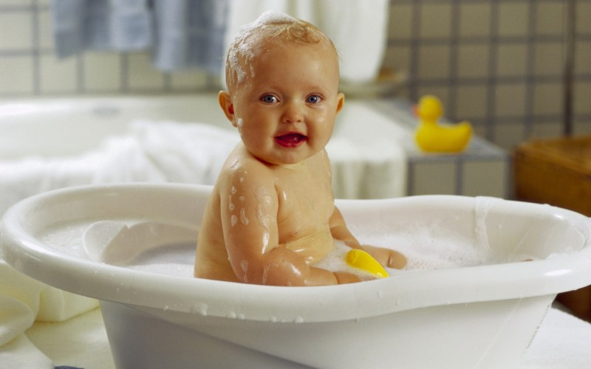
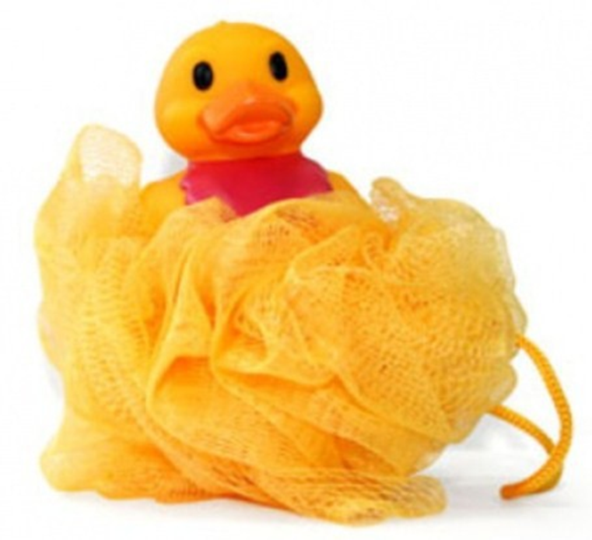
Загадка:
На себя я труд беру:
Пятки, локти с мылом тру
И коленки оттираю,
Ничего не забываю.

Slide 7
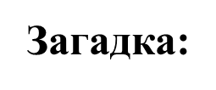
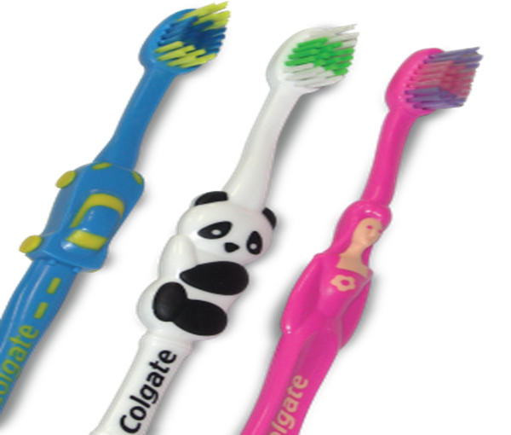
Костяная спинка,
Жестяная щетинка,
С мятной пастой дружит,
Нам усердно служит .

Slide 8
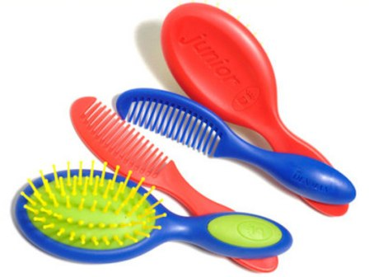
Возле зеркала на полке
Поселился хитрый ёж.
С ним расчешешь куклу Катю
И косичку заплетёшь.
Станет модною причёска,
Если трудится …

Slide 9
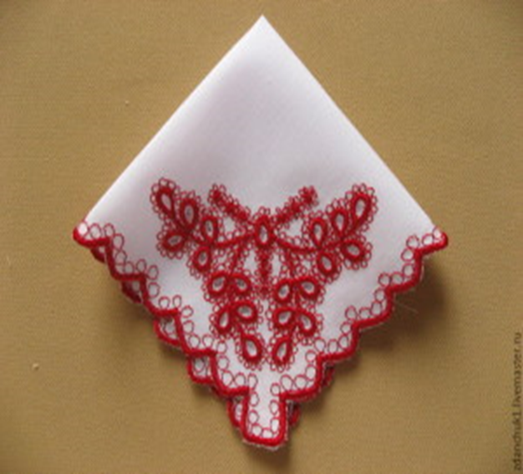
Должен быть всегда в кармане
У Надюши, Бори, Тани,
Тети Веры, дяди Пети
и у всех людей на свете.
Без него никак нельзя!
Надо брать с собой, друзья,
В театр, парк иль на каток
Чистый носовой …

Slide 10
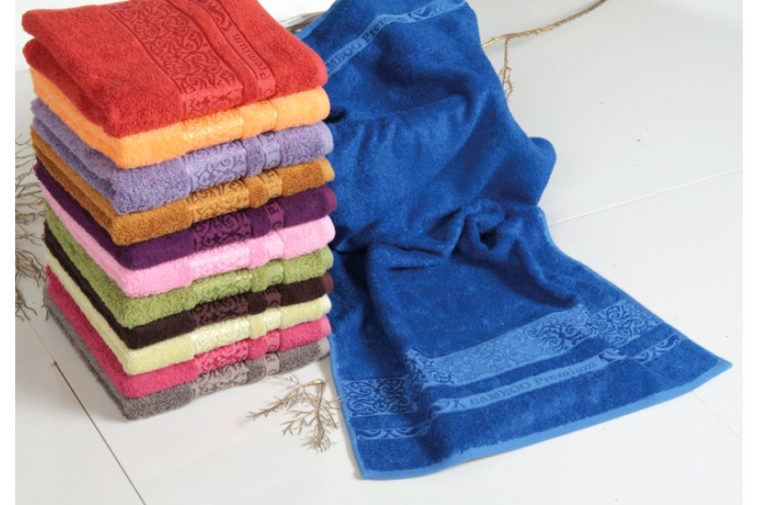
Если в ванной ты собрался
Брызгаться, плескаться,
Мыться в душе, руки мыть,
Шумно умываться,
В мыльной пене полежать
И в воде погреться
Не забудь с собою взять
Большое...

Slide 11
Кто умеет чисто мыться,
Кто водички не боится?
Это- мы, это-мы,
Это , это, это мы,
Умываться мы умеем,
Моем руки, моем шею
Вот так, вот так,
Чистим зубки
Вот так, вот так
Мы помылись ,как большие,
Вот мы чистые какие!
Посмотри, посмотри!
Физкультурная минутка

Slide 12
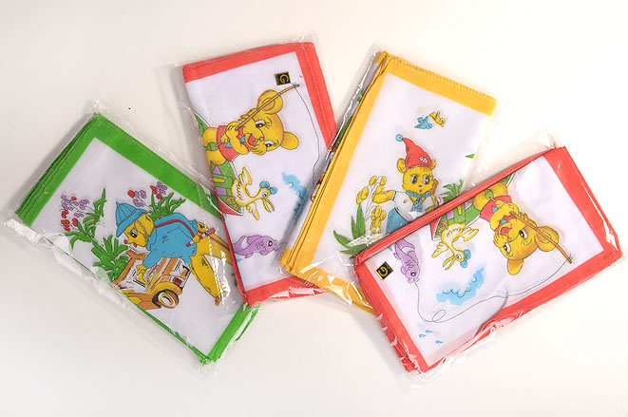
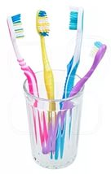
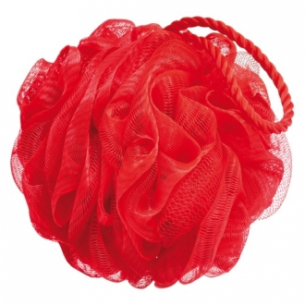
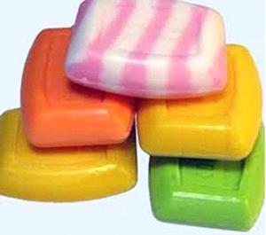
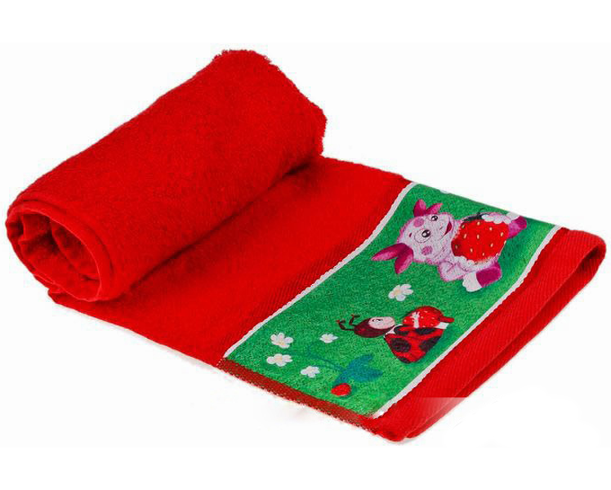

Slide 13
БУДЬТЕ ЗДОРОВЫ !!!

